Slide 1
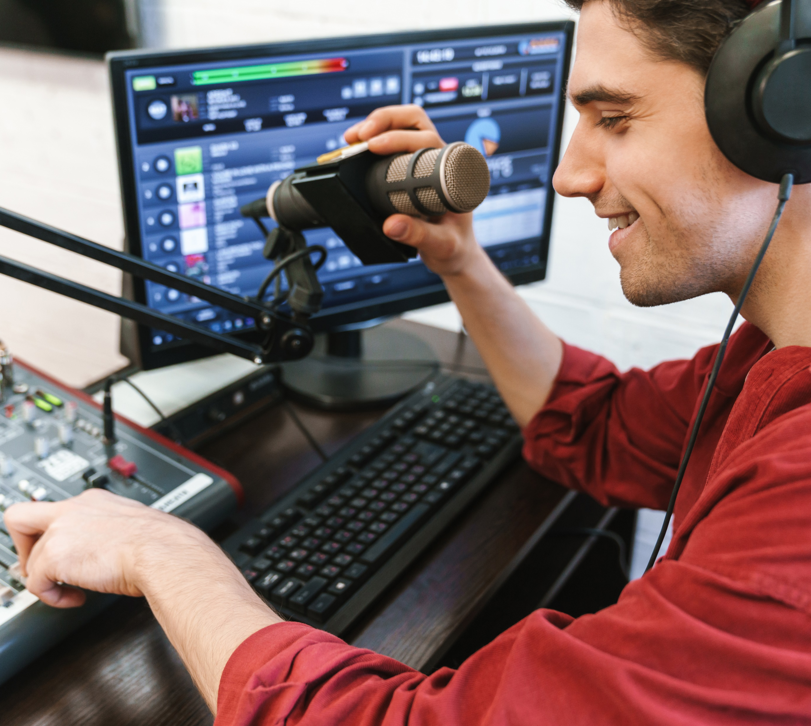
Créer un Podcast
Leçon et activité 2

Slide 2
Activités
Activité 1 – Qu’est-ce qu’un Podcast
Activité 2 – Équipements et logiciels
Activité 3 – Planification d’un Podcast
Activité 4 – Produire votre Podcast
Travail 1 – Créer un Podcast

Slide 3


Équipement
Parfois, l'équipement le plus accessible est le meilleur moyen de démarrer. Dans le cas du podcasting, c'est vraiment le cas ; une application et un appareil mobile sont tout ce dont vous avez besoin pour commencer.
    Creusez: Explorez les applications suivantes(Q2.1)
    https://anchor.fm/
    https://auphonic.com/
    https://sone.app/
Équipements et logiciels
Qu’est-ce qu’un Podcast
Planification d’un Podcast
Produire votre Podcast

Slide 4




Équipement
Il est important d'être informé des applications que vous installez sur votre appareil mobile, afin que vous puissiez prendre de bonnes décisions à l'avenir.
    Regarder et apprendre: How Free Games Make Money
    Lire et apprendre: Make Money From Your Free App
    Pensez-y : comment les applications gagnent-elles de l'argent (Q2.2)
Équipements et logiciels
Qu’est-ce qu’un Podcast
Planification d’un Podcast
Produire votre Podcast

Slide 5
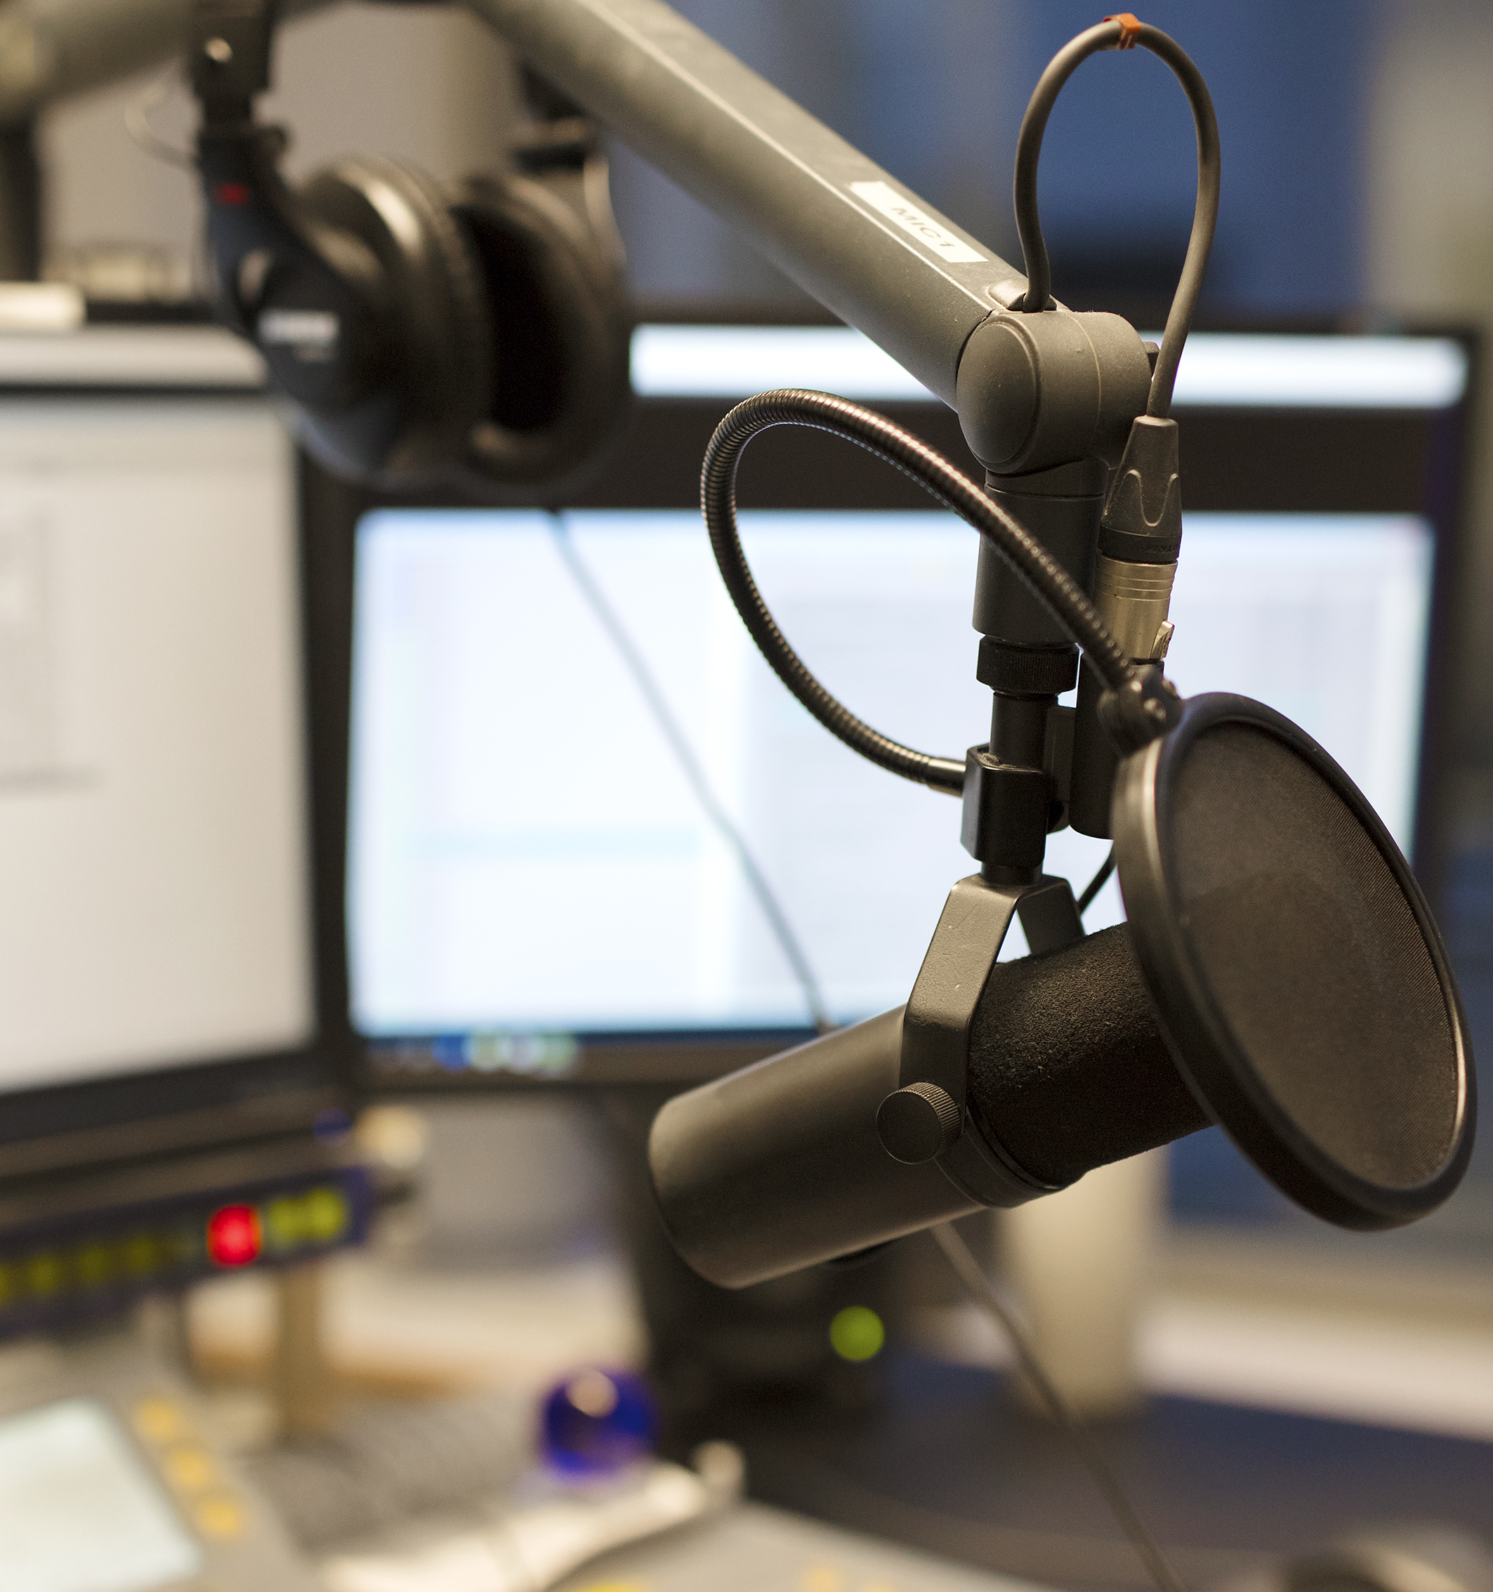
Équipement
Si vous cherchez à améliorer la qualité de votre podcast, il y a quelques éléments que vous voudrez prendre en considération. Tout d'abord, et c'est sans doute le plus important, le microphone.
    Regarder et apprendre: Recording 101: Microphones
    Pensez-y : Quel type de microphone est le mieux adapté pour produire un podcast ?(Q2.3)
Équipements et logiciels
Qu’est-ce qu’un Podcast
Planification d’un Podcast
Produire votre Podcast

Slide 6
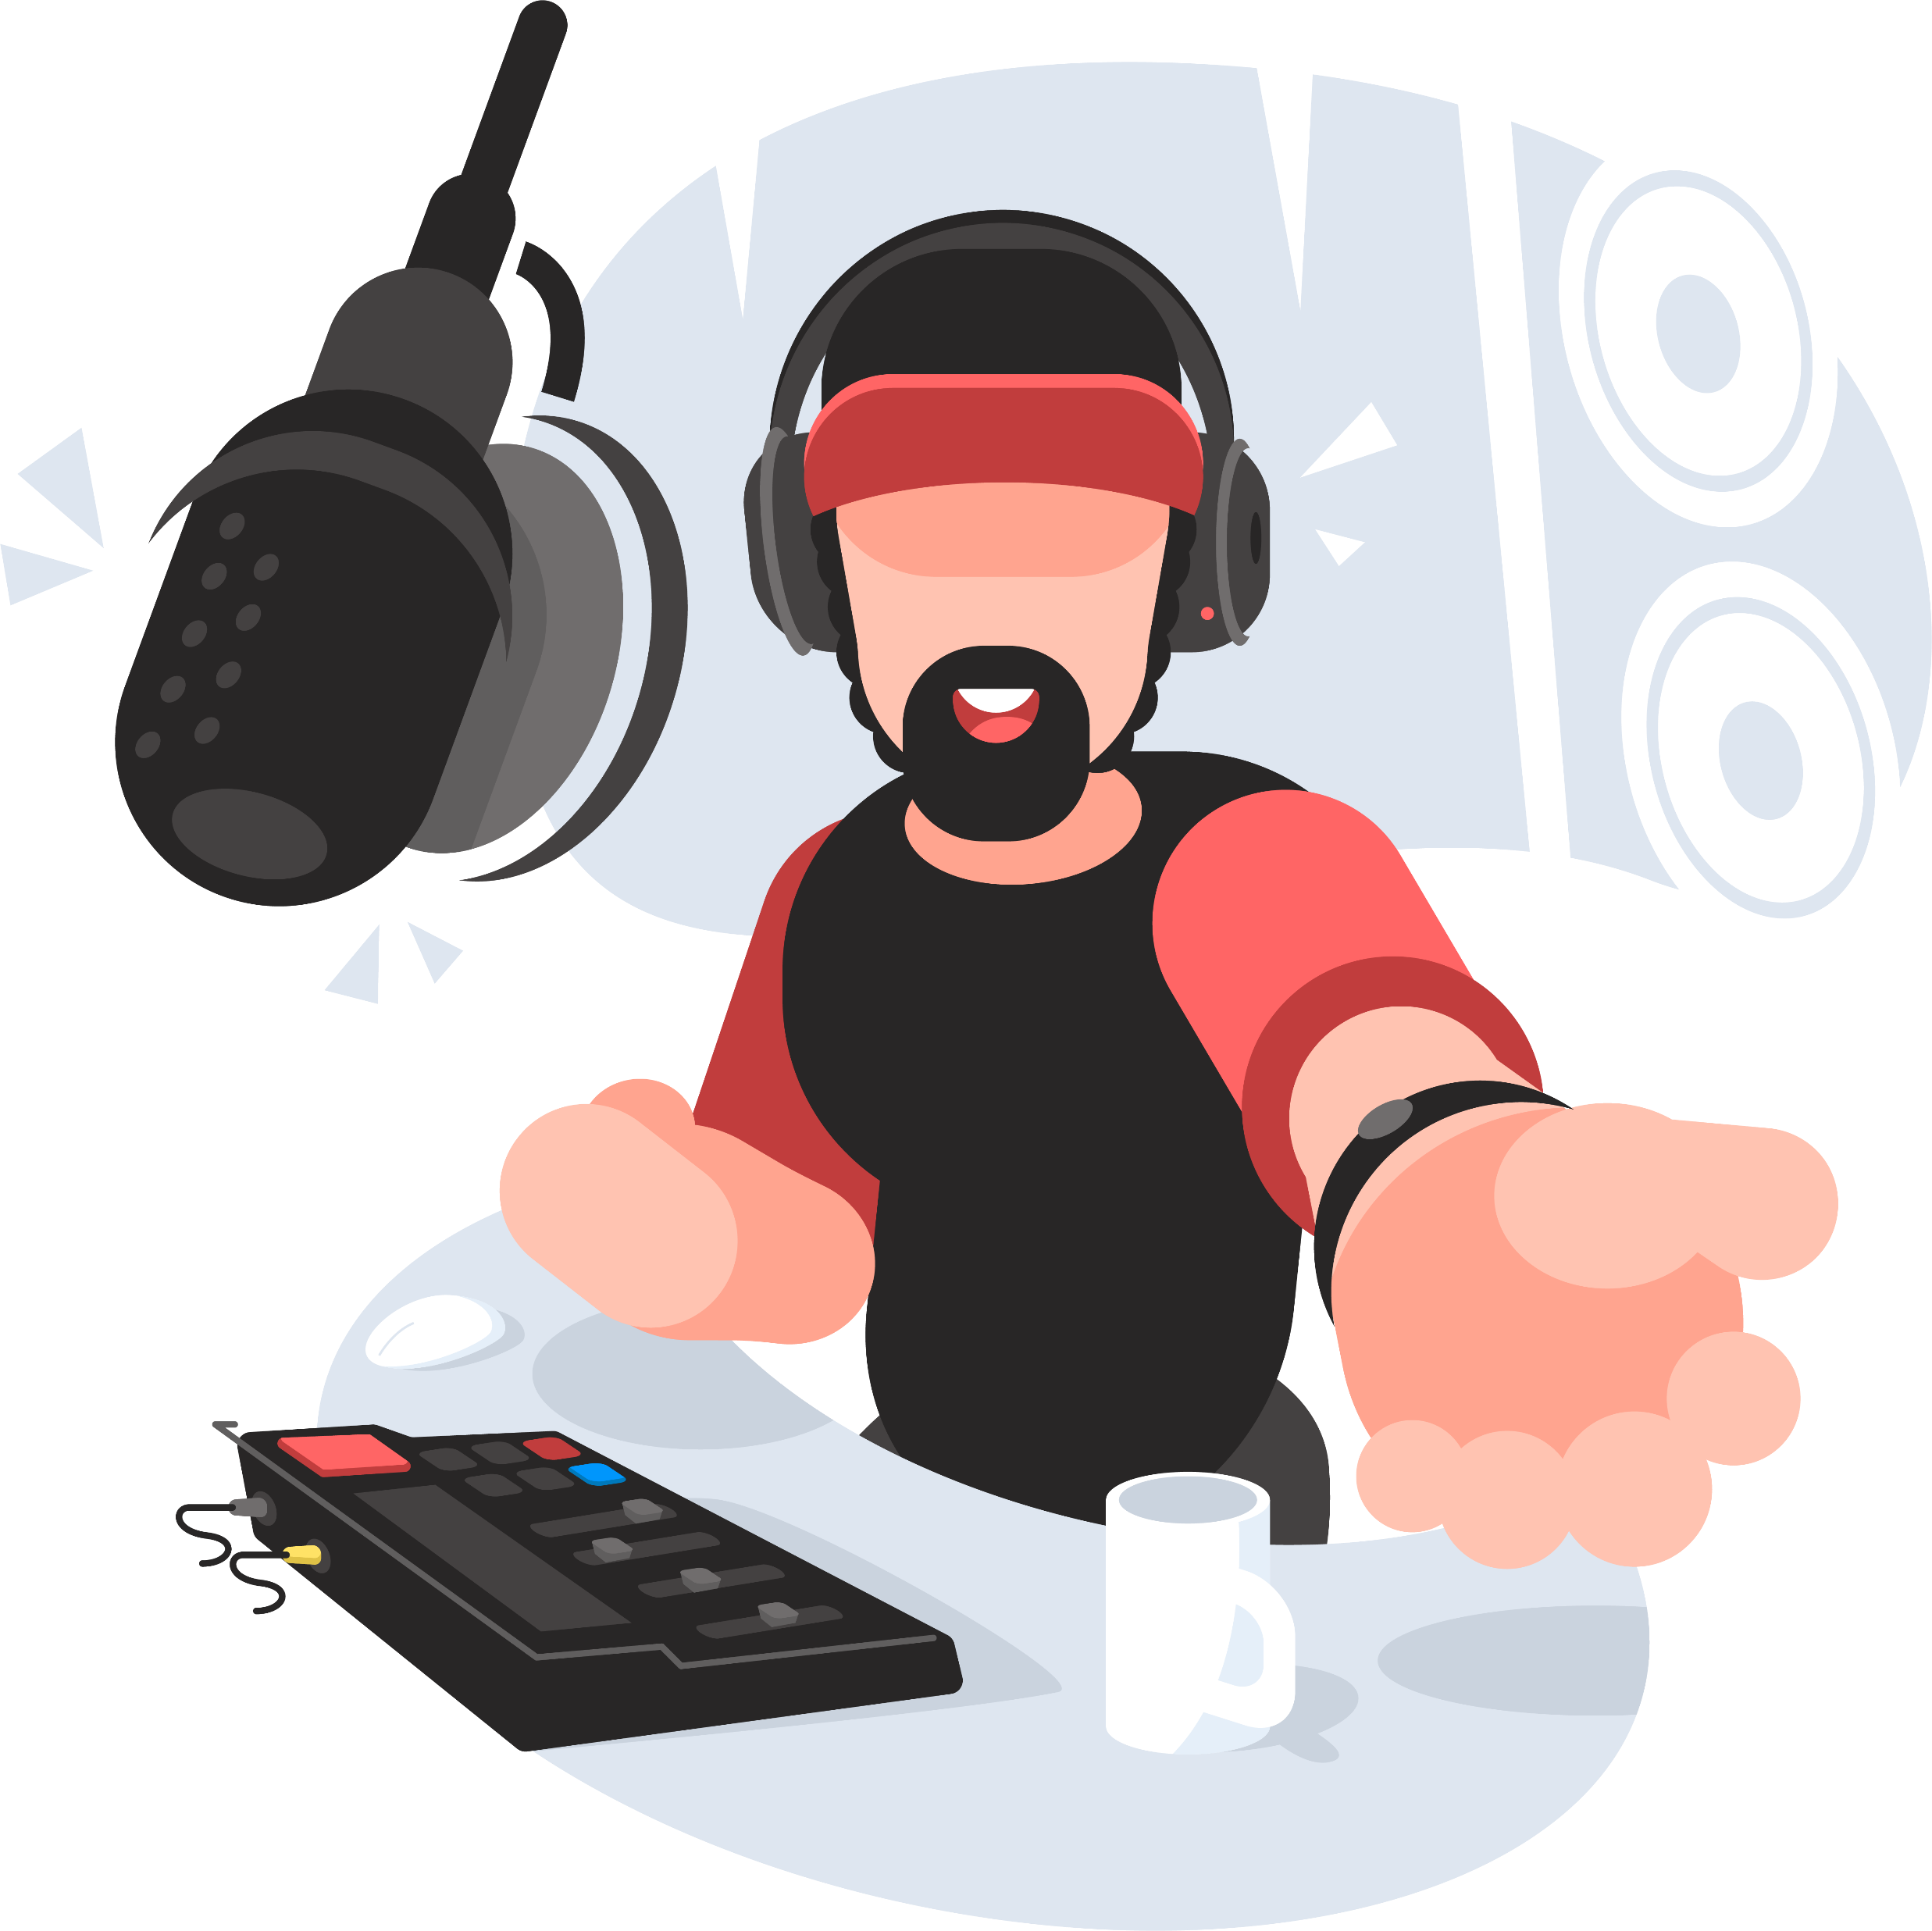
Équipement
Les microphones dynamiques sont un type de microphone qui permet au podcasteur d'enregistrer dans la plus grande variété d'endroits sans que la qualité de la pièce ait un impact négatif sur votre podcast. Le microphone dynamique a tendance à augmenter la chaleur de votre voix ; ceci est dû à ce qu'on appelle l'effet de proximité.
    Lire et apprendre: The Proximity Effect
    Pensez-y : comment pouvez-vous approfondir le son de votre voix (Q2.4)
Équipements et logiciels
Qu’est-ce qu’un Podcast
Planification d’un Podcast
Produire votre Podcast

Slide 7
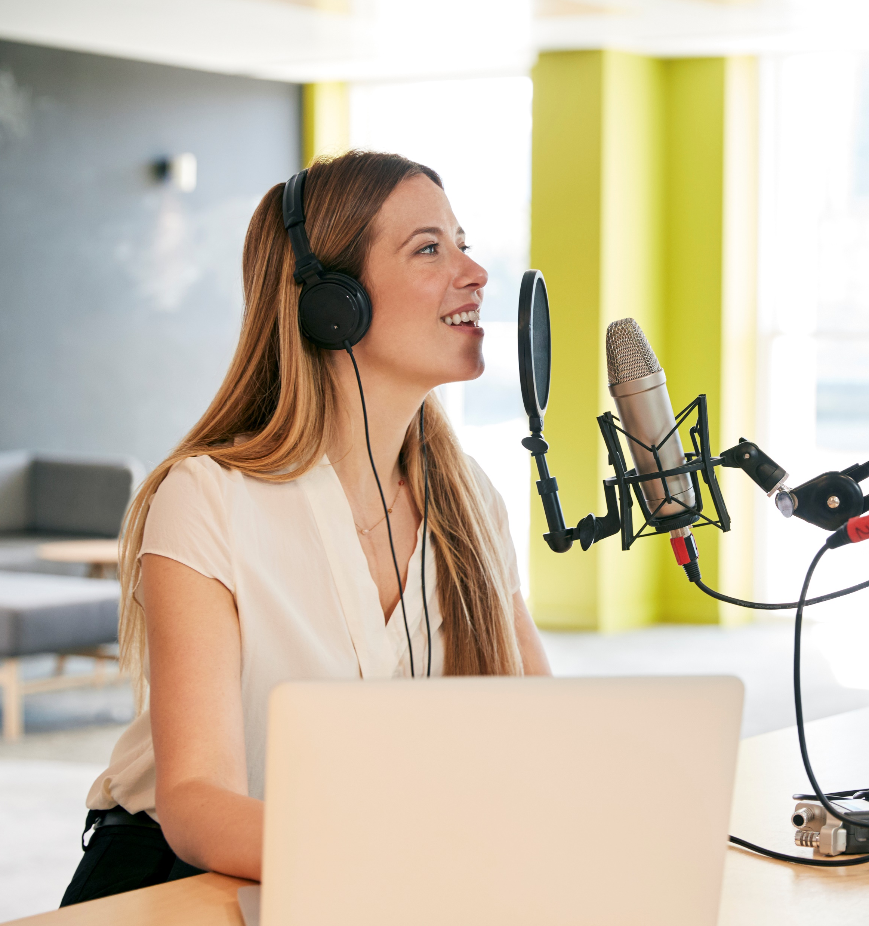
Équipement
Les sons plosifs peuvent être entendus dans les lettres P et B. Notre cerveau les filtre naturellement lorsque nous parlons à d'autres personnes ; cependant, dans les enregistrements, ils sont perceptibles parce qu'ils se produisent naturellement dans la parole. Si vous voulez en faire l'expérience vous-même, essayez de tenir une bougie devant votre bouche pendant que vous parlez, vous remarquerez que lorsque vous faites le son P et B, la flamme clignote.
Équipements et logiciels
Qu’est-ce qu’un Podcast
Planification d’un Podcast
Produire votre Podcast

Slide 8
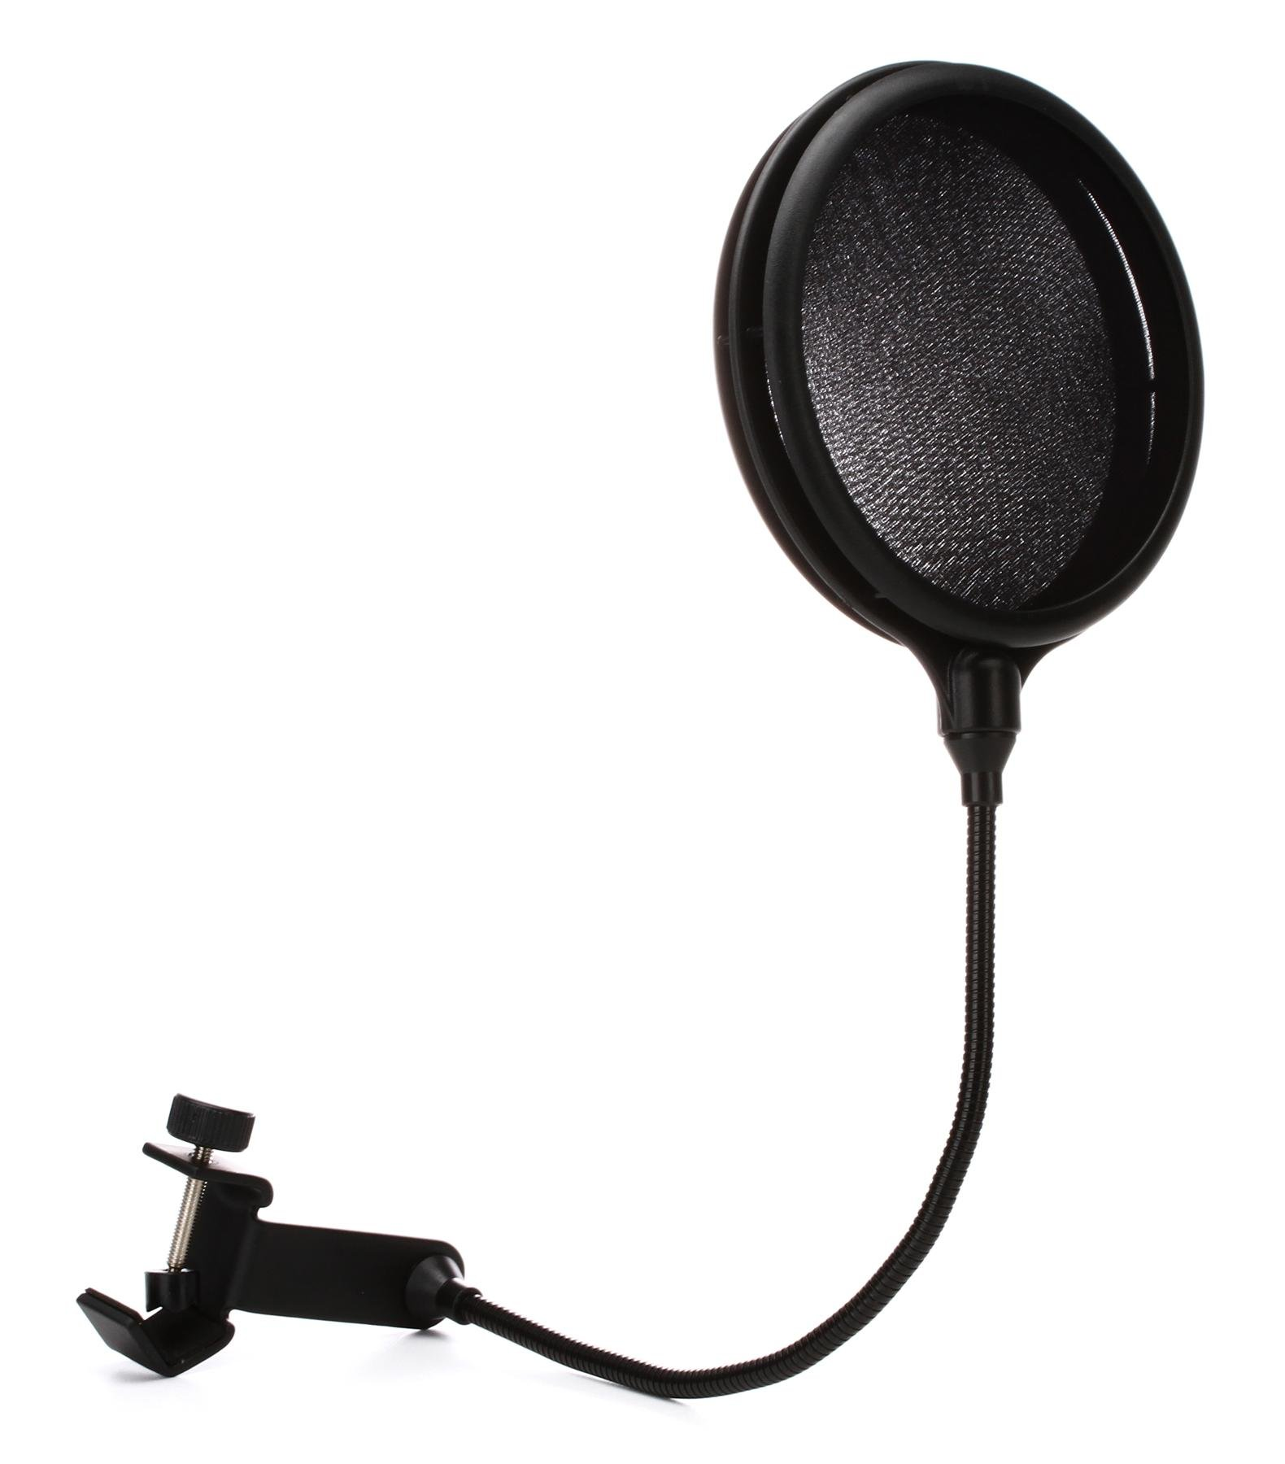
Équipement
Vous venez d'apprendre que l'effet de proximité peut rendre votre voix chaude ; cependant, les sons des P et B peuvent être accentués si vous avez la bouche proche du microphone pendant l'enregistrement de votre podcast. La raison en est que les sons plosifs interagissent avec le diaphragme du microphone, produisant un signal de sortie. L'utilisation d'une protection anti-pop sert de barrière entre ces sons et le microphone, le but étant d'éliminer complètement ces sons.
Équipements et logiciels
Qu’est-ce qu’un Podcast
Planification d’un Podcast
Produire votre Podcast

Slide 9
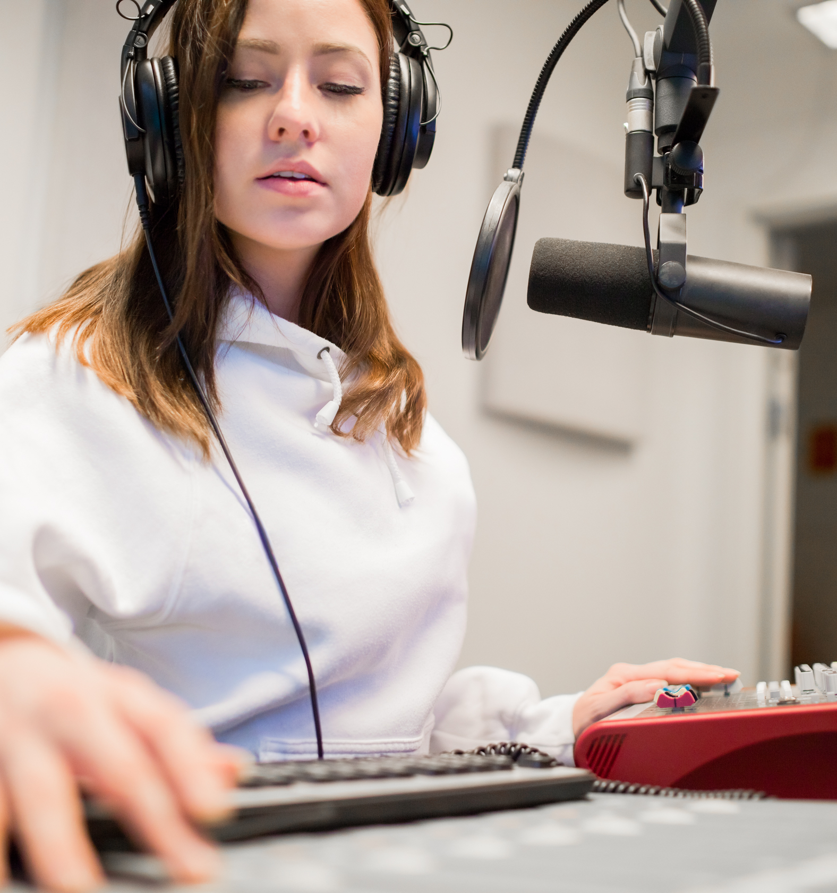
Matériel informatique
Un autre outil que vous voudrez envisager est un bon ensemble d'écouteurs ou de casques. Des écouteurs ou des oreillettes fermés sont un bon choix, car ils permettent de s'isoler. Sans isolation, le son du saignement vous empêchera d'entendre correctement la personne que vous interrogez, ou le son de votre propre voix.
Équipements et logiciels
Qu’est-ce qu’un Podcast
Planification d’un Podcast
Produire votre Podcast

Slide 10
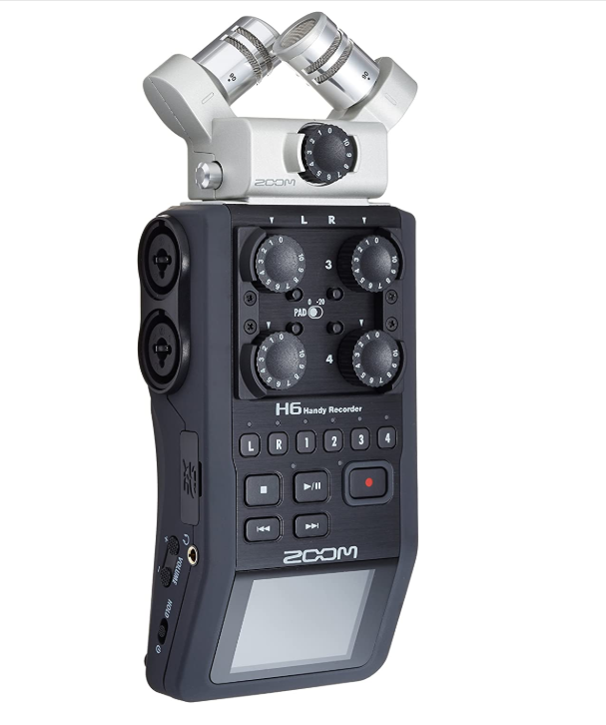
Hardware
Matériel informatique
Si votre podcast comporte des interviews, vous aurez besoin d'un certain type de matériel pour l'enregistrement. Pour les interviews en personne, l'une des normes du secteur est l'enregistreur numérique portable Is Zoom. Ces enregistreurs portatifs que vous pouvez utiliser pour enregistrer des interviews en personne vous permettent de brancher un microphone dynamique avec une connexion XLR. Si vous n'avez pas accès à un enregistreur DAC, alors votre appareil mobile est une excellente alternative.
Équipements et logiciels
Qu’est-ce qu’un Podcast
Planification d’un Podcast
Produire votre Podcast

Slide 11

Logiciel
Pour enregistrer ce que vous dites dans le microphone, vous avez besoin d'applications d'enregistrement et de montage. Heureusement pour les étudiants, il existe plusieurs options exceptionnelles ; si vous utilisez un Mac, votre ordinateur est déjà équipé de Garage Band, que vous avez peut-être déjà utilisé. Les applications Audacity et Pro Tools First sont source libre et gratuites pour l'enseignement.
Équipements et logiciels
Qu’est-ce qu’un Podcast
Planification d’un Podcast
Produire votre Podcast

Slide 12

Logiciel
Digital Audio Workstations (DAW). DAW est une application sur votre ordinateur qui peut capturer de l'audio et que vous pouvez utiliser pour enregistrer votre audio pour vos podcasts. Pro Tools First est une application gratuite qui peut être utilisée sur un Mac et un PC. Il comporte tous les outils nécessaires à l'enregistrement et utilise également le stockage en nuage. Audacity est une station de travail audionumérique complète à code source ouvert qui dispose d'outils très puissants de réduction du bruit et d'édition. L'association des deux peut donner des résultats étonnants.
Équipements et logiciels
Qu’est-ce qu’un Podcast
Planification d’un Podcast
Produire votre Podcast

Slide 13
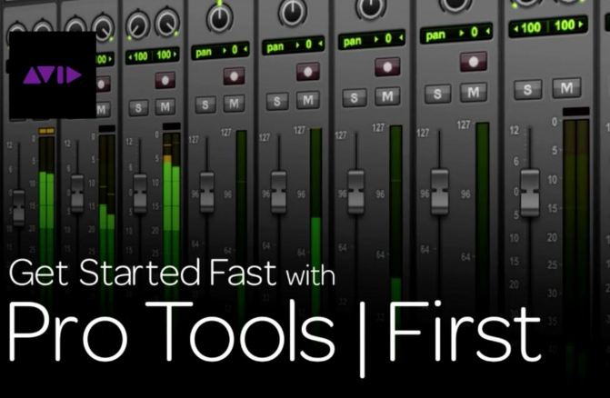
Logiciel
Pour un podcasteur, il y a Pro Tools First, jumelé avec Audactiy qui peuvent être tout ce dont vous avez besoin. Le logiciel comprend un grand nombre de fonctions d'enregistrement et d'édition identiques à celles de la version payante de Pro Tools, par exemple la fenêtre d'édition, la fenêtre de mixage, les outils intelligents et le panneau d'édition MIDI. Une fois que vous aurez commencé, ou si vous avez utilisé d'autres éditeurs, vous trouverez probablement l'interface et les contrôles intuitifs.
Équipements et logiciels
Qu’est-ce qu’un Podcast
Planification d’un Podcast
Produire votre Podcast

Slide 14
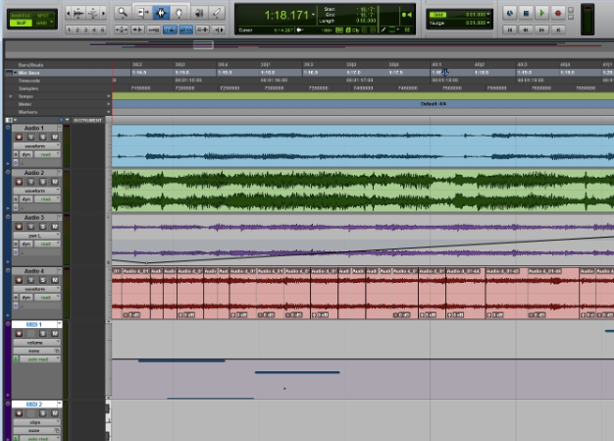
Logiciel
Si vous avez accès à un ordinateur à l'école ou à la maison, veuillez suivre les tutoriels suivants. Le premier tutoriel de douze minutes vous donnera une compréhension de base. Les cinq tutoriels suivants vous apporteront les connaissances et les compétences nécessaires pour obtenir de bons résultats lors de la production de votre premier podcast.
    Observez et apprenez : Pro Tools First Tutorial for Beginners in 12 minutes
Équipements et logiciels
Qu’est-ce qu’un Podcast
Planification d’un Podcast
Produire votre Podcast

Slide 15
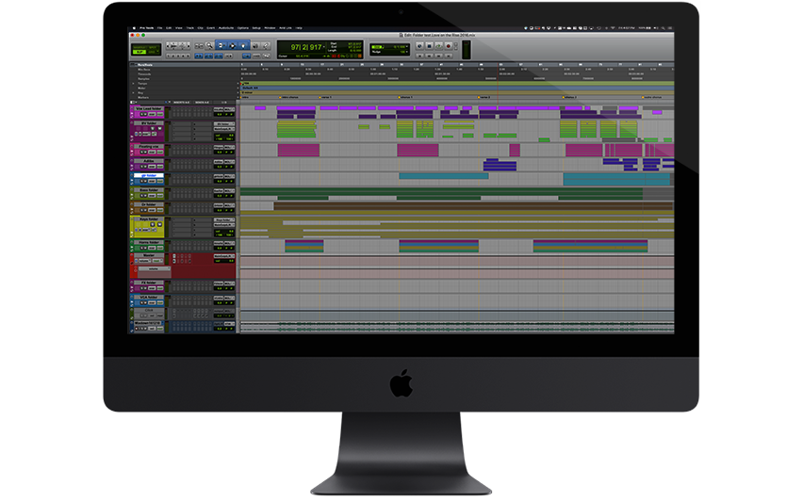
Logiciel
Créer ou télécharger une piste audio et la suivre. (Q2.5)
    Regarder et apprendre: #1
    Pro Tools Workspace
    Regarder et apprendre: #2
    Modes and Tools
    Regarder et apprendre: #3
    Recording Audio
    Regarder et apprendre: #4
    Intro Music
    Regarder et apprendre: #5
    Edit Your Podcast
Équipements et logiciels
Qu’est-ce qu’un Podcast
Planification d’un Podcast
Produire votre Podcast

Slide 16
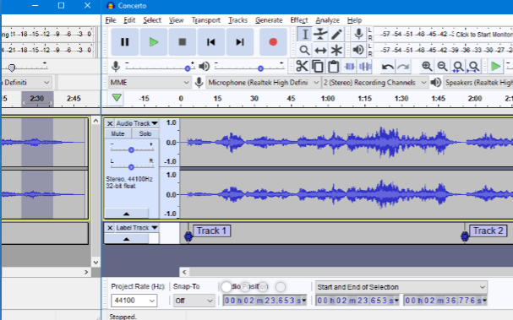
Logiciel
Audacity est un logiciel de source libre complet qui permet aux podcasters d'enregistrer du son, de monter et d'exporter des clips sonores. Cette application est disponible pour les systèmes d'exploitation Windows, macOS et Linux. Le logiciel est gratuit et ouvert à l'utilisation sous licence GPL (General Public License).
    Regarder et apprendre: Version 2020
    How to Edit a Podcast in Audacity

Slide 17
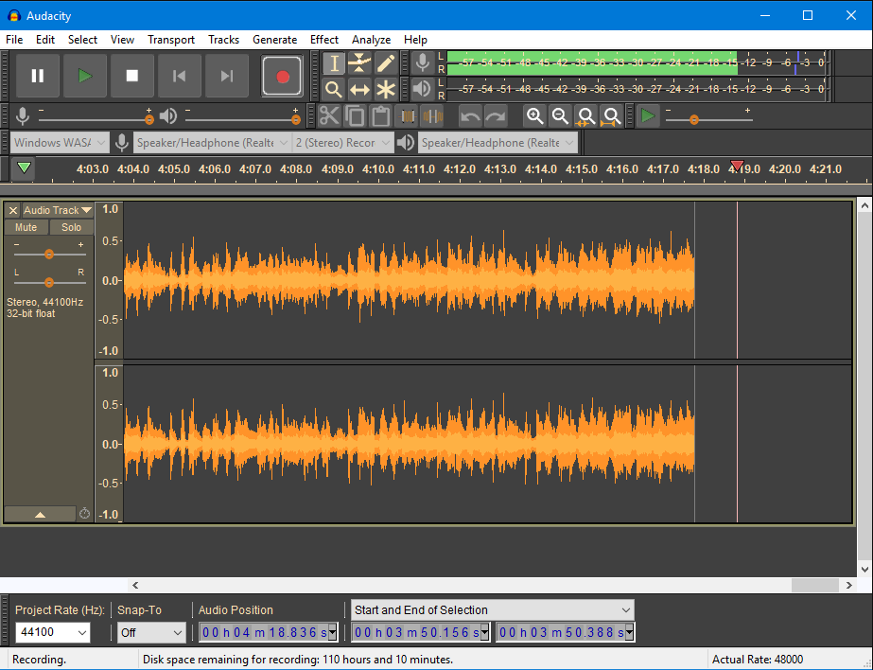
Logiciel
Créer ou télécharger une piste audio et la suivre. (Q2.6)
    Regarder et apprendre: #1
    Voice and Voice Effects
    Regarder et apprendre: #2
    Make Your Voice Sound Better
    Regarder et apprendre: #3
    Create a Podcast Intro and Outro
Équipements et logiciels
Qu’est-ce qu’un Podcast
Planification d’un Podcast
Produire votre Podcast

